Slide 1
Vorm en ruimte
Stelling van Pythagoras
www.nvon.nl/diagnostischevragen

Slide 2
B
A
B
C
D
Jill
Rob
Susan
Roel
www.diagnostischevragen.nl
Notes:
VR-3
Misvatting: Een wortel niet ver genoeg vereenvoudigen
A: Juist, 36 is het grootste kwadraat waar je 72 door kunt delen
B: Beide getallen zijn geen kwadraat, dus zo heb je niet vereenvoudigd
C: Er is wel vereenvoudigd, maar het kan nog verder vereenvoudigd worden (wortel 18 = 3 wortel 2)
D: Beide getallen zijn geen kwadraten, dus er is niet vereenvoudigd

Slide 3
B
A
B
C
D
Niemand
Alleen Jill
Alleen Rob
Allebei
www.diagnostischevragen.nl
Notes:
VR-4
Misvatting: Een wortel niet ver genoeg vereenvoudigen
A: Jill heeft gelijk, dus dit antwoord is fout
B: Juist, de factor voor de wortel moet zo groot mogelijk zijn en 16 is het grootste kwadraat waar je 32 door kunt delen.
C: Er is wel vereenvoudigd, maar het kan nog verder vereenvoudigd worden (wortel 8 = 2 wortel 2)
D: Onjuist

Slide 4
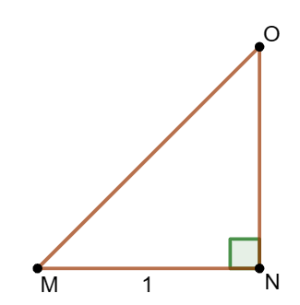
Je ziet hiernaast de rechthoekige gelijkbenige driehoek MNO met MN = 1 Bereken exact de lengte van zijde MO.
B
A
B
C
D
www.diagnostischevragen.nl
Notes:
VR-5
Misvatting: Stelling van Pythagoras onjuist uitvoeren
A: Gokje, langste zijde is 2 keer zo lang als de korte zijden
B: Wel 1 kwadraat gedaan waarschijnlijk, maar als oplossing 2 in plaats van 1, zodat de kwadraten opgeteld 4 zijn
C: Juist
D: Juist, maar het moest exact en hier is het antwoord afgerond

Slide 5
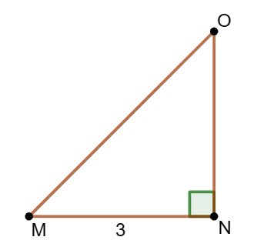
Je ziet hiernaast de rechthoekige gelijkbenige driehoek MNO met MN = 3 Bereken exact de lengte van zijde MO.
B
A
B
C
D
www.diagnostischevragen.nl
Notes:
VR-6
Misvatting: Stelling van Pythagoras onjuist uitvoeren
A: Wel 3 kwadraat geprobeerd, maar 3x2=6 gedaan in plaats van 3 kwadraat =9, zodat de kwadraten opgeteld 12 zijn
B: Zie A, maar wel goed vereenvoudigd.
C: Juist, maar moet nog vereenvoudigd worden.
D: Juist

Slide 6
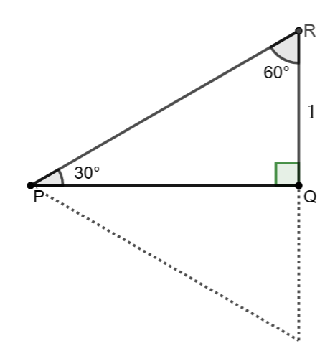
B
A
B
C
D
Niemand
Jack
Sanne
Jip
www.diagnostischevragen.nl
Notes:
VR-7
Misvatting: Eigenschappen van een gelijkzijdige driehoek niet toe kunnen passen
A: Jack heeft gelijk
B: Juist (helft gelijkzijdige driehoek, dus PR=2QR)
C: PQ als 2 genomen en dan Pythagoras, maar PR is sowieso de langste zijde, dus stelling ook verkeerd toegepast
D: PQ als 2 genomen en dan de stelling van Pythagoras juist toegepast om PR te berekenen

Slide 7
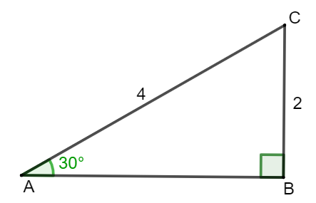
B
A
B
C
D
Alleen Joris
Julia en Jeroen
Alleen Jeroen
Iedereen
www.diagnostischevragen.nl
Notes:
VR-8
Misvatting: vorm waarin het antwoord gegeven moet worden (exact + herleiden)
A: Dit is niet exact
B: De antwoorden zijn wel exact, maar alleen Jeroen heeft ook juist herleid.
C: Juist, het antwoord is exact en de juiste factor is voor het wortelteken gehaald.
D: Zie boven, alleen Jeroen heeft het juiste antwoord gegeven

Slide 8
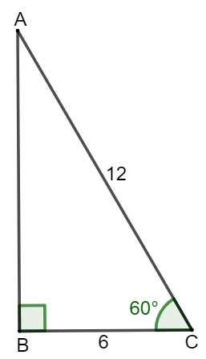
B
A
B
C
D
Alleen Joris
Alleen Jeroen
Alleen Julia
Niemand
www.diagnostischevragen.nl
Notes:
VR-9
Misvatting: Notatie eindantwoord (exact + herleiden) -> er moet dan wel gebruik gemaakt worden van de verhoudingen in de driehoek, want ze weten nog niet wat sin(60) exact is.
A: Dit antwoord kan nog herleid worden naar 6wortel3
B: De antwoorden zijn wel exact, maar zijn beide niet juist herleid
C: niet exact
D: Zie boven, niemand heeft het juiste antwoord gegeven

Slide 9
Na de uitleg

Slide 10
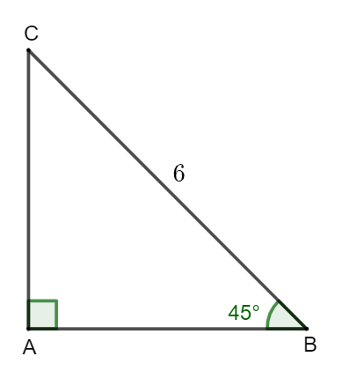
B
A
B
C
D
Thijs
Tim
Tess
Iedereen
www.diagnostischevragen.nl
Notes:
VR-10
Misvatting: notatie van het eindantwoord (exact, herleiden)
A: Dit antwoord kan nog herleid worden naar 3wortel2
B: Juist
C: Niet exact
D: Zie boven, alleen Tim geeft het juiste antwoord

Slide 11
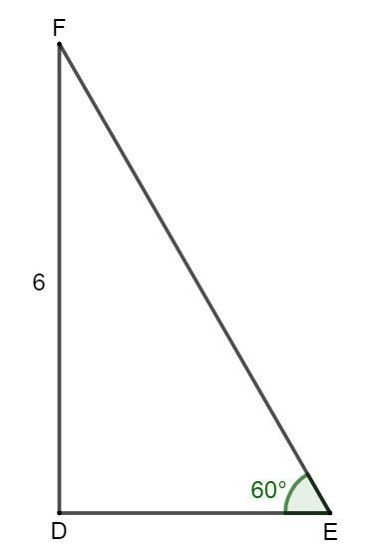
B
A
B
C
D
Annelies
Monique
Job
Iedereen
www.diagnostischevragen.nl
Notes:
VR-11
Misvatting: Kiezen van een manier die geen exact antwoord geeft (als de leerlingen nog geen goniometrie hebben gehad)
A: Sinusregel juist toegepast, maar je komt dan niet op een exact antwoord
B: SOSCASTOA juist toegepast, maar je komt dan niet op een exact antwoord
C: Juist
D: Zie boven, alleen Job geeft het juiste antwoord

Slide 12
Deze vragen met toelichting zijn ontwikkeld door de werkgroep diagnostische vragen van de NVvW. Meer vragen en info vind je op:
www.diagnostischevragen.nl
www.nvon.nl/diagnostischevragen © 2022 NVON
www.diagnostischevragen.nl
Notes:
De vragen en toelichtingen vallen onder een CC BY-SA 4.0 licentie https://creativecommons.org/licenses/by-sa/4.0

